Slide 1
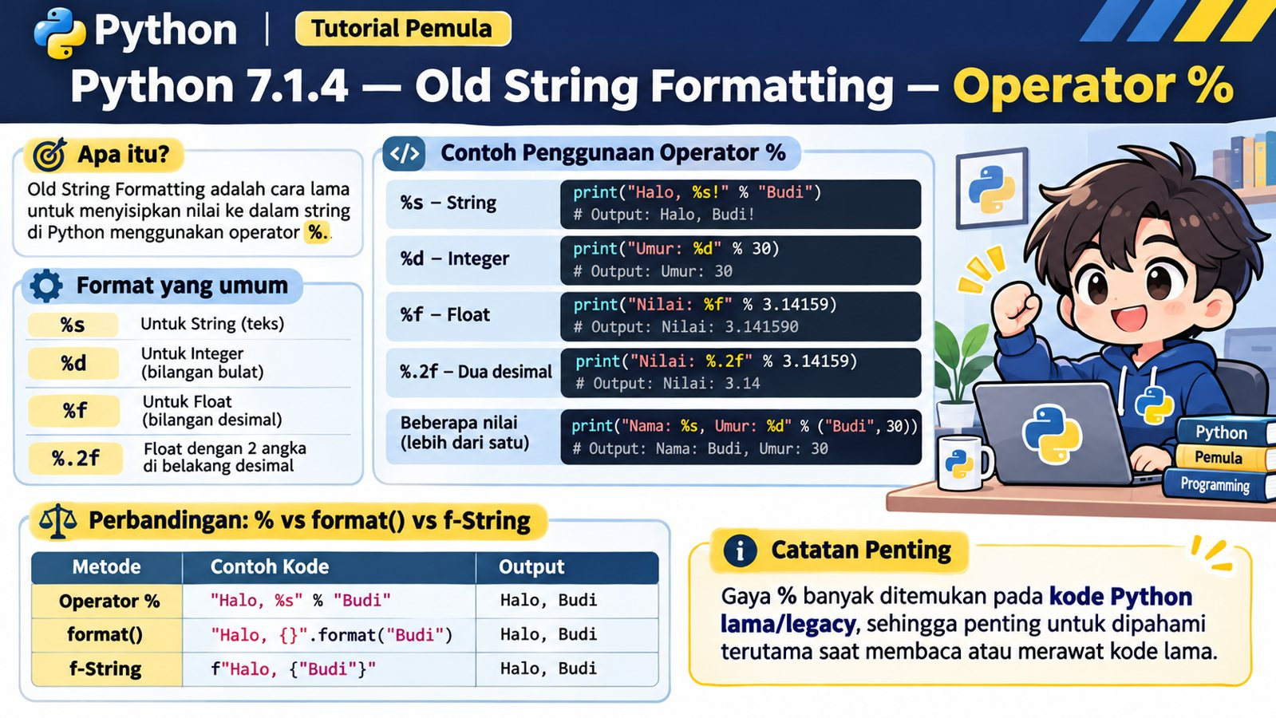
7.1.4 — Old String Formatting — Operator %
8 submateri lengkap untuk pemula
Operator % penting dipahami terutama saat membaca dan merawat kode Python lama

Slide 2
Peta Materi 7.1.4
1. Apa itu Old String Formatting?
2. %s untuk String
3. %d untuk Integer
4. %f untuk Float
5. Jumlah angka desimal
6. Beberapa nilai sekaligus
7. % vs format() vs f-String
8. Latihan membaca kode lama
Fokus: membaca syntax lama dan memahami pemetaan placeholder ke nilai

Slide 3
7.1.4.1 — Apa itu Old String Formatting?
Old String Formatting adalah teknik formatting String menggunakan operator `%`. String di sebelah kiri berisi conversion specifier seperti `%s`, `%d`, atau `%f`, sedangkan nilai di sebelah kanan dipakai untuk mengisi specifier tersebut.
Analogi: String memiliki slot bertanda `%`; operator `%` mengirim nilai ke slot-slot itu.
Konsep → syntax → contoh → output → latihan
Apa itu Old String Formatting?

Slide 4
Bentuk Dasar
"Halo %s" % "Budi"
Output:
Halo Budi
Operator % berada di antara format string dan nilai

Slide 5
Kenapa Disebut Old Style?
Teknik ini berasal dari gaya formatting lama Python dan mirip `printf` pada bahasa C.
Di kode modern, f-string dan `.format()` sering lebih readable. Namun `%` masih sering ditemukan pada codebase lama dan beberapa pola logging.
Tujuan utama materi: mampu membaca dan merawat kode lama

Slide 6
Struktur Umum
format_string % value
format_string % (
value1,
value2,
)
Jika hanya satu nilai → langsung.
Jika beberapa nilai → biasanya gunakan tuple.
Jumlah dan tipe specifier harus cocok dengan nilai

Slide 7
7.1.4.2 — Menggunakan %s untuk String
`%s` meminta nilai ditampilkan sebagai String, secara praktis menggunakan representasi `str()` dari object.
Analogi: slot `%s` berarti 'tampilkan nilai ini sebagai teks'.
Konsep → syntax → contoh → output → latihan
Menggunakan %s untuk String

Slide 8
%s Dasar
nama = "Budi"
print(
"Halo %s" % nama
)
Output:
Halo Budi
%s cocok untuk teks atau object yang ingin ditampilkan sebagai String

Slide 9
%s dengan Angka
umur = 30
print(
"Umur: %s" % umur
)
Output:
Umur: 30
%s dapat menerima int karena nilainya dikonversi menjadi String

Slide 10
%s dengan Boolean/List
aktif = True
data = [1, 2, 3]
print("Aktif: %s" % aktif)
print("Data: %s" % data)
Output:
Aktif: True
Data: [1, 2, 3]
%s cukup fleksibel untuk display umum

Slide 11
Kapan %s Kurang Tepat?
Jika kita ingin memastikan nilai berupa integer decimal tertentu, `%d` lebih eksplisit.
Jika perlu presisi float tertentu, gunakan `%f`, misalnya `%.2f`.
Pilih specifier yang menjelaskan tipe output yang diinginkan

Slide 12
7.1.4.3 — Menggunakan %d untuk Integer
`%d` memformat integer sebagai bilangan desimal. Nilai yang tidak sesuai dapat menghasilkan TypeError atau membutuhkan konversi terlebih dahulu.
Analogi: slot `%d` khusus untuk bilangan bulat desimal.
Konsep → syntax → contoh → output → latihan
Menggunakan %d untuk Integer

Slide 13
%d Dasar
umur = 30
print(
"Umur: %d" % umur
)
Output:
Umur: 30
%d = decimal integer

Slide 14
%d dengan Perhitungan
a = 10
b = 5
print(
"Hasil: %d"
% (a + b)
)
Output:
Hasil: 15
Expression dapat dihitung dulu sebelum formatting

Slide 15
%d dan Float
nilai = 3.9
print(
"Nilai: %d" % nilai
)
Jangan mengandalkan `%d` untuk memotong float pada kode baru. Gunakan konversi eksplisit `int()` jika memang itu aturan yang diinginkan.
Pisahkan aturan konversi data dari formatting

Slide 16
Lebar Field Integer
angka = 42
print(
"|%5d|" % angka
)
Output:
| 42|
Angka 5 berarti minimum field width

Slide 17
7.1.4.4 — Menggunakan %f untuk Float
`%f` menampilkan floating-point number dalam fixed-point notation. Default-nya menampilkan enam digit setelah titik desimal.
Analogi: slot `%f` khusus angka desimal.
Konsep → syntax → contoh → output → latihan
Menggunakan %f untuk Float

Slide 18
%f Dasar
pi = 3.14159
print(
"Pi: %f" % pi
)
Output:
Pi: 3.141590
Default %f = enam digit setelah desimal

Slide 19
%f untuk Harga
harga = 12500.5
print(
"Harga: %f" % harga
)
Output:
Harga: 12500.500000
Tanpa precision, output bisa terlalu panjang untuk user

Slide 20
Lebar Field Float
nilai = 12.5
print(
"|%10f|" % nilai
)
Field width minimum 10 karakter; presisi default tetap enam desimal.
Width dan precision adalah konsep berbeda

Slide 21
7.1.4.5 — Mengatur jumlah angka desimal
Precision float ditulis sebagai `%.nf`, misalnya `%.2f` untuk dua angka di belakang desimal dan `%.3f` untuk tiga.
Analogi: kita menentukan berapa digit desimal yang ingin ditampilkan, tanpa mengubah nilai asli.
Konsep → syntax → contoh → output → latihan
Mengatur jumlah angka desimal

Slide 22
%.2f
pi = 3.14159265
print(
"Pi: %.2f" % pi
)
Output:
Pi: 3.14
`.2` menentukan dua digit desimal

Slide 23
%.3f
pi = 3.14159265
print(
"Pi: %.3f" % pi
)
Output:
Pi: 3.142
Formatting melakukan pembulatan untuk tampilan

Slide 24
Width + Precision
nilai = 12.3456
print(
"|%10.2f|" % nilai
)
Output:
| 12.35|
`10` = minimum width, `.2` = dua digit desimal

Slide 25
Nilai Asli Tidak Berubah
x = 3.14159
print("%.2f" % x)
print(x)
Output:
3.14
3.14159
Formatting hanya memengaruhi String hasil

Slide 26
7.1.4.6 — Memformat beberapa nilai sekaligus
Jika format string memiliki lebih dari satu specifier, nilai biasanya diberikan dalam tuple di sebelah kanan operator `%`.
Analogi: beberapa slot diisi oleh beberapa nilai sesuai urutannya.
Konsep → syntax → contoh → output → latihan
Memformat beberapa nilai sekaligus

Slide 27
Dua Nilai
nama = "Budi"
umur = 30
print(
"Nama: %s, Umur: %d"
% (nama, umur)
)
Output:
Nama: Budi, Umur: 30
Urutan tuple harus cocok dengan urutan specifier

Slide 28
Tiga Nilai
produk = "Mouse"
qty = 2
harga = 85000.0
print(
"%s | %d | %.2f"
% (
produk,
qty,
harga,
)
)
Output:
Mouse | 2 | 85000.00
Setiap placeholder mengambil satu item tuple

Slide 29
Jika Jumlah Nilai Kurang
# dua specifier,
# satu nilai saja
"%s %d" % ("Budi",)
Error terjadi karena format string meminta lebih banyak nilai.
Jumlah specifier dan nilai harus cocok

Slide 30
Jika Jumlah Nilai Lebih Banyak
# satu specifier,
# dua nilai
"%s" % (
"Budi",
30,
)
Operator % mengharapkan struktur nilai yang cocok dengan format string; mismatch dapat menghasilkan TypeError.
Jangan menebak—cocokkan setiap specifier

Slide 31
Mapping Style — Pengayaan
data = {
"nama": "Budi",
"nilai": 85,
}
print(
"%(nama)s: %(nilai)d"
% data
)
Output:
Budi: 85
Old formatting juga mendukung mapping key dengan bentuk `%(key)s`

Slide 32
7.1.4.7 — Perbedaan %, format(), dan f-String
Ketiganya dapat menyisipkan nilai dan mengatur tampilan. Perbedaannya terutama pada syntax, readability, fleksibilitas, dan konteks codebase.
Analogi: tiga alat berbeda untuk tujuan serupa; pilih alat yang paling mudah dibaca dan sesuai lingkungan.
Konsep → syntax → contoh → output → latihan
Perbedaan %, format(), dan f-String

Slide 33
Perbandingan Syntax Dasar
%
"Halo %s" % nama
lama/legacy
format()
"Halo {}".format(nama)
template fleksibel
f-string
f"Halo {nama}"
modern & ringkas
Ketiga teknik tetap penting untuk dipahami saat membaca codebase berbeda

Slide 34
Contoh Nilai Sama
nama = "Budi"
nilai = 85.25
print(
"%s %.2f"
% (nama, nilai)
)
print(
"{} {:.2f}".format(
nama,
nilai,
)
)
print(
f"{nama} {nilai:.2f}"
)
Hasil sama, syntax berbeda

Slide 35
Kapan Memakai Apa?
Code modern
f-string biasanya paling readable
Template dinamis
format() bisa berguna
Legacy code
pahami operator %
Logging
sering ditemui gaya %
Tujuan utama: consistency dan readability

Slide 36
Readable Modern Refactor
# lama
pesan = (
"Nama: %s, Nilai: %.2f"
% (nama, nilai)
)
# modern
pesan = (
f"Nama: {nama}, "
f"Nilai: {nilai:.2f}"
)
Refactor boleh dilakukan jika tidak mengubah perilaku yang diandalkan

Slide 37
7.1.4.8 — Latihan membaca kode Python lama
Latihan bagian ini fokus pada kemampuan membaca `%` formatting, memetakan specifier ke nilai, memprediksi output, menemukan mismatch, dan mengubahnya ke f-string tanpa mengubah hasil.
Analogi: seperti membaca dokumen lama dengan notasi berbeda, lalu menerjemahkannya ke gaya modern.
Konsep → syntax → contoh → output → latihan
Latihan membaca kode Python lama

Slide 38
Latihan Baca 1
nama = "Andi"
umur = 25
print(
"%s berumur %d tahun"
% (nama, umur)
)
Pertanyaan:
1. Mana format string?
2. Mana tuple nilai?
3. %s diisi apa?
4. %d diisi apa?
5. Apa output-nya?
Latih mapping placeholder ke value

Slide 39
Latihan Baca 2
nilai = 87.456
print(
"Nilai: %.1f"
% nilai
)
Prediksi output sebelum menjalankan program.
Perhatikan precision `.1`

Slide 40
Latihan Cari Error
nama = "Budi"
print(
"Nama: %s, Umur: %d"
% nama
)
Temukan masalah:
format meminta dua nilai tetapi sisi kanan hanya satu object.
Hitung specifier dan nilai

Slide 41
Latihan Refactor
# lama
print(
"%s membeli %d barang, total %.2f"
% (
nama,
qty,
total,
)
)
# modern
print(
f"{nama} membeli {qty} "
f"barang, total {total:.2f}"
)
Pastikan output akhir tetap sama

Slide 42
Checklist Membaca Old Formatting
1. Cari %s/%d/%f
2. Lihat operand setelah %
3. Jika tuple, cocokkan urutan
4. Baca width/precision
5. Prediksi output
6. Refactor bila perlu
Jangan refactor sebelum memahami perilaku kode lama

Slide 43
Latihan 1 — %s
Tampilkan nama dan kota dengan dua `%s`.
Gunakan tuple dua nilai.
Prediksi → jalankan → bandingkan

Slide 44
Latihan 2 — %d
Tampilkan umur dan jumlah barang menggunakan `%d`.
Pastikan nilainya integer.
Prediksi → jalankan → bandingkan

Slide 45
Latihan 3 — %f
Tampilkan 3.14159 dengan `%f` dan `%.2f`.
Bandingkan jumlah digit desimal.
Prediksi → jalankan → bandingkan

Slide 46
Latihan 4 — Width
Tampilkan angka 42 dengan `%5d`.
Amati padding kiri.
Prediksi → jalankan → bandingkan

Slide 47
Latihan 5 — Multi-value
Gabungkan produk, qty, dan harga.
Gunakan `%s`, `%d`, `%.2f`.
Prediksi → jalankan → bandingkan

Slide 48
Latihan 6 — Mapping
Gunakan dictionary dan `%(nama)s`.
Tambahkan `%(nilai)d`.
Prediksi → jalankan → bandingkan

Slide 49
Latihan 7 — Refactor
Ubah contoh `%` ke `.format()` dan f-string.
Pastikan output identik.
Prediksi → jalankan → bandingkan

Slide 50
Kesalahan Umum Old String Formatting
Jumlah specifier tidak sama dengan nilai
Urutan tuple tidak cocok
Menggunakan %d untuk data yang tidak sesuai
Lupa tuple saat banyak nilai
Mengira %.2f mengubah nilai asli
Menggunakan % untuk kode baru tanpa alasan readability
Old formatting mudah dibaca jika specifier dan nilai dipetakan satu per satu

Slide 51
Evaluasi Akhir 7.1.4
1. Apa arti operator % pada String?
2. Apa fungsi %s?
3. Apa fungsi %d?
4. Apa default %f?
5. Apa arti %.2f?
6. Kenapa banyak nilai memakai tuple?
7. Apa beda %, format(), f-string?
8. Kenapa tetap belajar gaya lama?
Target utama: mampu membaca kode lama dengan percaya diri

Slide 52
Ringkasan Besar 7.1.4 — Operator %
% formatting:
• `%s` → String/display
• `%d` → integer decimal
• `%f` → float fixed-point
• `%.2f` → dua desimal
• `%5d` → width minimum
Beberapa nilai & legacy:
• beberapa specifier → tuple nilai
• mapping style `%(nama)s`
• pahami mismatch error
• f-string lebih readable untuk banyak kode modern
• tetap belajar `%` untuk legacy code
Memahami syntax lama membuat Anda lebih siap membaca codebase nyata

Slide 53
Source Code Praktik 7.1.4
File Python pendamping berisi contoh `%s`, `%d`, `%f`, precision, width, multiple values, mapping dictionary, latihan prediksi output, dan refactor ke f-string.
nama = "Budi"
umur = 30
print("Nama: %s, Umur: %d" % (nama, umur))
Nama file dibuat singkat agar mudah diunduh

